Slide 1
초보자가 말하는,
초보자를 위한 커널 입문 가이드
Hyeonggon Yoo
<42.hyeyoo@gmail.com>

Slide 2

$ whoami
Hyeonggon Yoo <42.hyeyoo@gmail.com>
공군에서 개발병으로 복무중
관심 분야: 메모리 관리 서브시스템, 컴퓨터 아키텍처
짬내서 리눅스 slab에서 리뷰어로 활동중
커널 개발 블로그 운영 (hyeyoo.com)
대학생 (국가의 부름으로 휴학….)

Slide 3

$ whoami
(흔한 군대의 개발환경)
Hyeonggon Yoo <42.hyeyoo@gmail.com>
공군에서 개발병으로 복무중
관심 분야: 메모리 관리 서브시스템, 컴퓨터 아키텍처
짬내서 리눅스 slab에서 리뷰어로 활동중
커널 개발 블로그 운영 (hyeyoo.com)
대학생 (국가의 부름으로 휴학….)
사진: 국방일보

Slide 4

발표 주제
커널 개발자에겐 익숙하지만
입문자에겐 당연하지 않은 점들을 이야기해보려고 합니다
↑끊임없이 절망하는 뉴비↑ (제 모습입니다...ㅎ)

Slide 5
목차
01
02
03
초보자가 마주하는 어려움들
잘 모르는 서브시스템을 분석하기
무엇이 우리를 괴롭히는가…
헉, 아는 게 하나도 없는데
잘 할 수 있을까..?
커널 개발에 참여하는 방법
공부만으로 끝내기엔 너무 아쉽다.
나도 개발에 참여하고 싶어!

Slide 6
01
초보자가 마주하는 어려움들
무엇이 우리를 괴롭히는가…

Slide 7
초보자가 마주하는 어려움들
초보자가 커널 개발에 익숙해지는 과정
컴공 기반 지식 쌓기
커널 환경에 익숙해지기
첫 번째 기여
메일링 리스트 구독 && 관심 있는 서브시스템 분석
개발에 활발하게 참여 && 내 분야에서
전문성 쌓기

Slide 8
컴퓨터 공학 기반 지식 쌓기
너무 당연한 말이지만… 컴공에 입문할 때는 내가 뭘 모르는지 모른다
운영체제는 다양한 분야의 배경 지식을 요구한다.
커널부터 시작하고 싶지만 결국엔 모두 공부를 해야한다 ㅠㅠ

Slide 9
컴퓨터 공학 기반 지식 쌓기
너무 당연한 말이지만… 컴공에 입문할 때는 내가 뭘 모르는지 모른다
운영체제는 다양한 분야의 배경 지식을 요구한다.
커널부터 시작하고 싶지만 결국엔 모두 공부를 해야한다 ㅠㅠ
너무 많은 것을 건너 뛰면 이해가 되지 않는다 (경험담)

Slide 10
초보자가 마주하는 어려움들
기반 지식들
C언어
git
시스템 프로그래밍
자료구조 & 알고리즘
컴퓨터구조
운영체제

Slide 11
초보자가 마주하는 어려움들
기반 지식들
C언어
git
시스템 프로그래밍
자료구조 & 알고리즘
엄청나게 잘 할 필요는 없지만
어느 정도는 다 알아야한다
너무 조급해하지 않기!
컴퓨터구조
운영체제

Slide 12
초보자가 마주하는 어려움들
2. 커널 환경에 익숙해지기
실행 컨텍스트
선점 모델
인터럽트 핸들러는 선점될 수 있는가?
커널 스레드는 다른 스레드에 의해 선점될 수 있는가?
인터럽트 핸들러가 프로세스 컨텍스트에서 실행되는가?
CPU는 임의의 시점에
어떤 작업을 수행 하는가?
(e.g. 프로세스, 인터럽트 핸들러,
커널 스레드, 후반부 작업, …)
리눅스라는 운영체제는
어떤 방식으로
구현되어있을까?
동기화 메커니즘
리눅스는 32/64비트 주소 공간을 어떻게 쓰는가?
리눅스는 여러 CPU 간, 혹은 스레드와 인터럽트 핸들러 간의 공유 자원을 어떻게 관리하는가?
프로세스, 커널은 주소 공간을 어떻게 나눠서 쓸까?
커널은 임의의 물리 메모리에 접근할 때
어떤 가상 주소를 쓸까?

Slide 13




초보자가 마주하는 어려움들
2. 커널 환경에 익숙해지기
리눅스 커널에 관한 전반적인 지식들을 배워보자

Slide 14
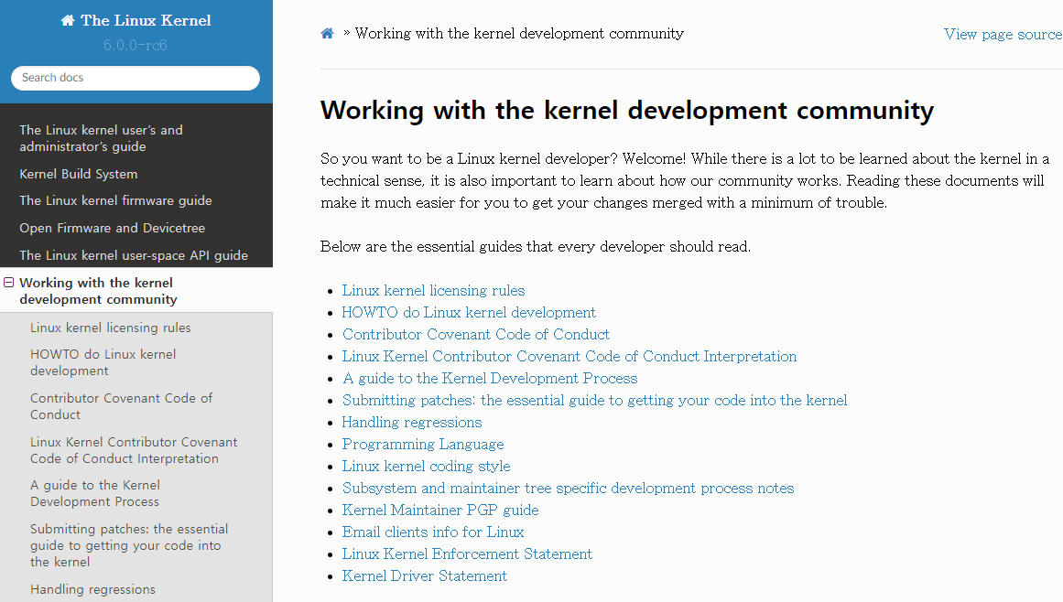
초보자가 마주하는 어려움들
3. 첫 번째 기여
책을 다 읽고 나니
이제 기여도 해보고 싶다!
패치를 보내기 전에
Documentation/process에서
개발 프로세스를 먼저 쭉 훑어보자

Slide 15
초보자가 마주하는 어려움들
3. 첫 번째 기여
개발 방식,
개발 주기,
stable 커널 관리 방식,
등등 재미있는 주제가 많다

Slide 16
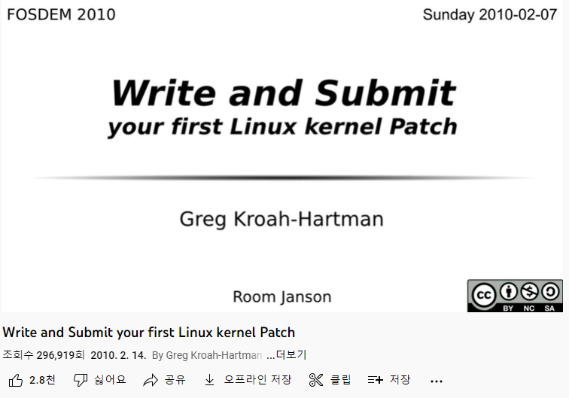
초보자가 마주하는 어려움들
3. 첫 번째 기여
*처음에는 잘 아는 분야가 없으므로
Coding style fix 같은 간단한 패치를 보내보자
(주의: trivial한 style fix는
왠만하면 처음 한두번만..)
Greg Kroah Hartman의 drivers/staging에
첫 패치를 보내는 튜토리얼 영상 ⇒

Slide 17
초보자가 마주하는 어려움들
오… 이제 커널도 좀 익숙해졌고,
기여도 어떻게 하는지 조금 알겠는데?

Slide 18

초보자가 마주하는 어려움들
근데 이제 뭘 해야하지???

Slide 19
초보자가 마주하는 어려움들
4. 어… 이제 뭐하지??
여기서부터 방황하기 시작했다.…
뭘 해야하지??
어디서부터 시작하지?

Slide 20

초보자가 마주하는 어려움들
4. 어… 이제 뭐하지??
사실 이건 커널이랑 관계 없이 모두가 전문 분야를
정하기 전에 고민하는 주제가 아닐까

Slide 21

초보자가 마주하는 어려움들
4. 어… 이제 뭐하지??
아무튼 계속 고민하다보니 질문 자체가 잘못되었단걸 깨달았다
나는 뭘 해야하지? (X) -> 나는 뭘 하고싶지? (O)
어차피 정해진 답은 없다

Slide 22
초보자가 마주하는 어려움들
4. 어… 이제 뭐하지??
그러다가 문득 슬랩 할당자가 궁금해져서 그냥 파보기로 했다
이유: 락을 공부하다보니 슬랩이 Scalable하게 짜여있는지 궁금했다

Slide 23
초보자가 마주하는 어려움들
4. 어… 이제 뭐하지??
나의 결론: 처음에 뭘 하는지는 생각보다 그렇게 중요하지 않다
(나는 별 이유 없이 정했다)

Slide 24
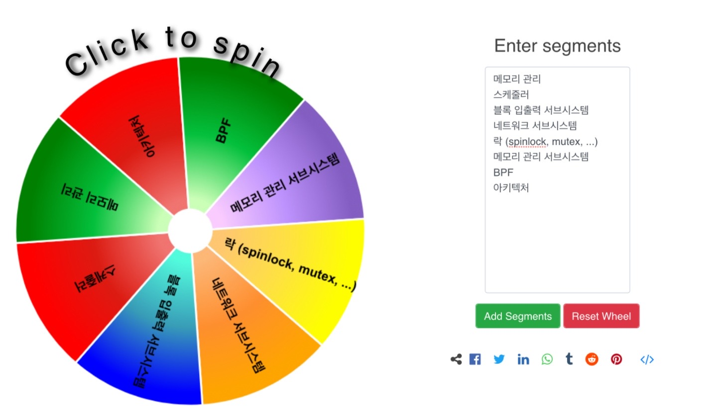
초보자가 마주하는 어려움들
4. 어… 이제 뭐하지??
우선 아무거나 해보고 나중에 바꿔도 된다

Slide 25
초보자가 마주하는 어려움들
4. 어… 이제 뭐하지??
아, 그리고 한 가지를 한 1년 정도 파다 보니
무엇을 할지에 대한 기준이 조금 생겼다

Slide 26
초보자가 마주하는 어려움들
4. 어… 이제 뭐하지??
활발하게 개발 되는 분야인가?
너무 경쟁이 세지는 않은가?
흥미로운 문제가 많은가?
재미있을까?

Slide 27
02
잘 모르는 서브시스템 분석하기
처음엔 뭐든지 다 어렵다
아는 건 별로 없지만 차근차근 해보자

Slide 28
분석할 때는 코드 자체보다 설계가 더 중요하다
처음에는 무작정 코드부터 읽었는데 하다보니 한계가 있었다
아무리 읽어도 이해가 1도 되지 않았던 것이다…!
한 번에 너무 많은 걸 건너뛰니까 어려웠다.
너무 조급해하지 않고 가장 쉬운 것부터 차근차근 시작해보자.

Slide 29
잘 모르는 서브시스템 분석하기 - 큰 그림 그리기
우선 내가 분석하려는 대상이 어떤 기능을 하는지 큰 그림부터 그려보자.
예를 들어:
슬랩은 크기가 작은 객체를 내부 단편화가 적고 빠르게, 캐시 친화적으로 할당하는게 목적
스케줄러는 적은 오버헤드, 높은 성능(throughput,latency,power,...)으로 다음 실행할 태스크를 선택하는 것이 목적
페이지 캐시는 디스크 IO를 최소화하고 최대한 메모리에서 읽도록 캐싱하는게 목적
io_uring은 링 버퍼로 system call 없이 적은 오버헤드로 효율적인 IO를 하는게 목적
PFRA (Page Frame Replacement Algorithm)은 메모리가 부족한 상황에서 제일 안쓸법한 메모리를 해제해서 메모리를 확보하는게 하는게 목적
… 등등.
이 발표에서는 슬랩 할당자를 예시로 든다.

Slide 30
잘 모르는 서브시스템 분석하기 - 자료 조사
코드 분석을 시작하기 전에, 전체적인 흐름이나 설계를 많이 알수록 좋다.
커널 문서, 논문, 관련 프레젠테이션, 블로그에서 분석한 글 등을 찾아보자

Slide 31
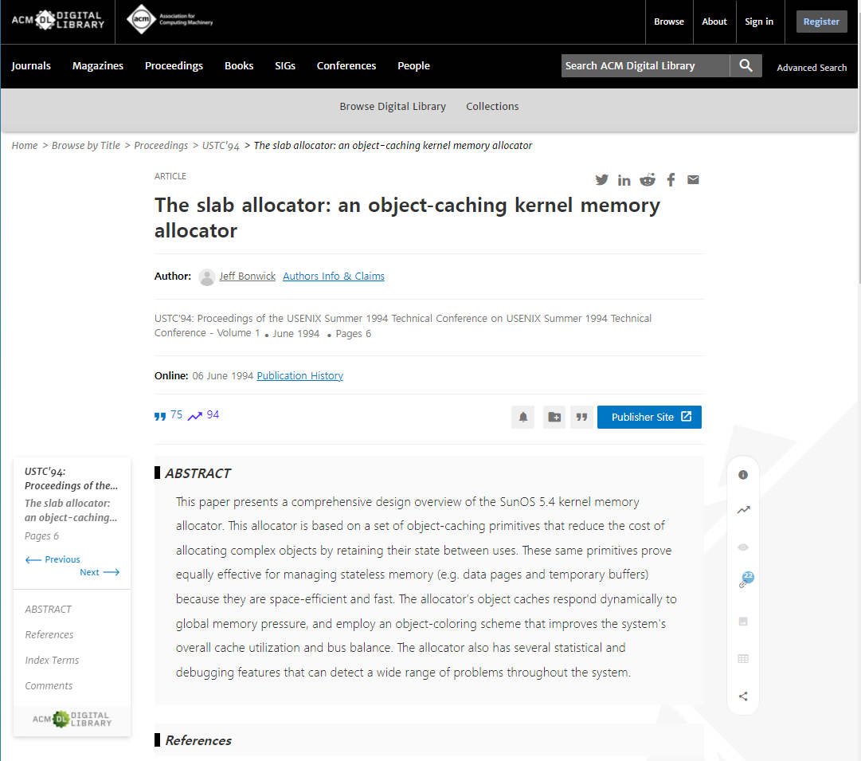
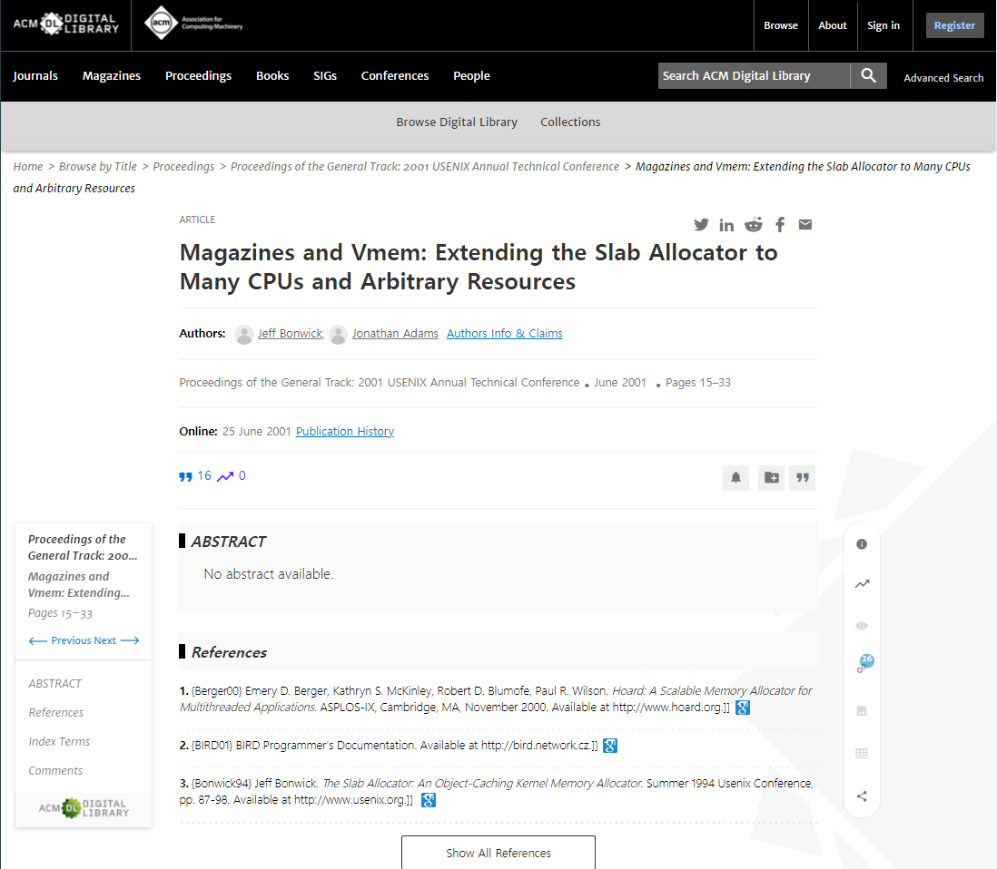
잘 모르는 서브시스템 분석하기 - 자료 조사
슬랩 할당자의 경우에는 관련 주요 논문이 2개가 있다.

Slide 32
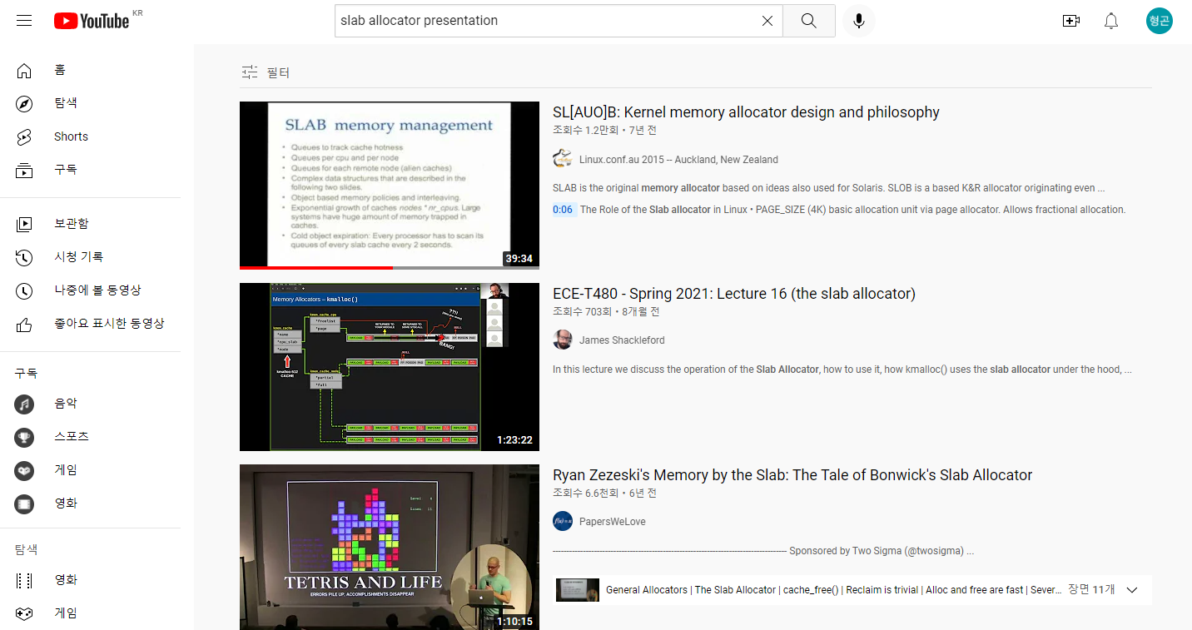
잘 모르는 서브시스템 분석하기 - 자료 조사
그리고 메인테이너가 컨퍼런스에서 슬랩의 구현을 설명하는 영상도 있다.

Slide 33
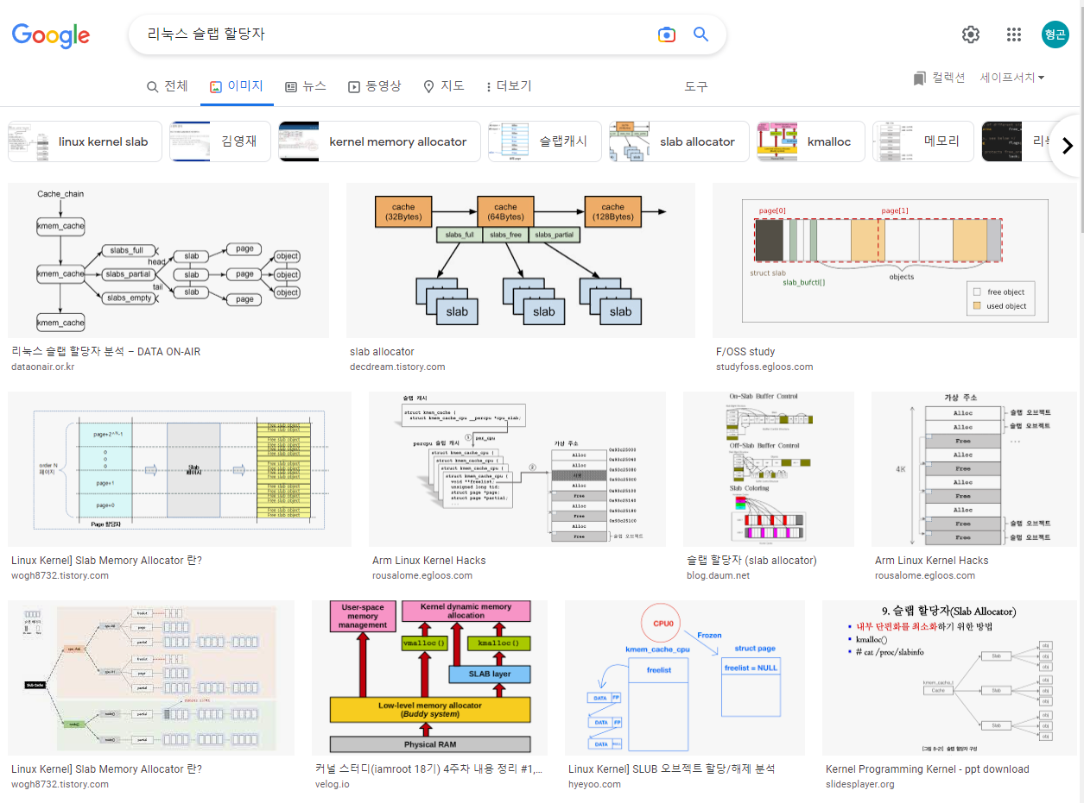
잘 모르는 서브시스템 분석하기 - 자료 조사
슬랩 할당자 같은 경우에는 좀 유명해서 분석된 글도 꽤 있다

Slide 34
잘 모르는 서브시스템 분석하기 - 자료 조사
코드 분석 전 자료 조사를 통해 최대한
서브시스템의 구조, big picture를 이해하자

Slide 35
잘 모르는 서브시스템 분석하기 - 코드 분석
최신 메인라인 코드는 너무 복잡하다
하지만 곧바로 최신 구현을 분석하기엔
조금 벅차다
Fault injection 지원 (failslab)
쓸만한
디버깅 모드
(relatively)
Low-overhead statistics
예를 들어 리눅스 6.0의 슬랩(SLUB)
할당자는 아주 복잡하다
lock contention 최소화 (cpu partial)
NUMA 아키텍처에서도 잘 돌아가야함
메모리 어카운팅 (memcg) 지원
까리한 sysfs 인터페이스
실시간 커널 에서 반응성이 좋아야함
새너타이저 지원 (KASAN,
KMSAN 등등)
캐시 친화적
내부 단편화 최소화

Slide 36
잘 모르는 서브시스템 분석하기 - 코드 분석
최신 메인라인 코드는 너무 복잡하다
하지만 곧바로 최신 구현을 분석하기엔 살짝 벅차다
SLUB의 경우에는 2007년에 처음 도입이 되었으므로
이 즈음의 코드를 보면 훨씬 단순하다
NUMA 아키텍처에서도 잘 돌아가야함
쓸만한
디버깅 모드
까리한 sysfs 인터페이스
캐시 친화적
내부 단편화 최소화

Slide 37
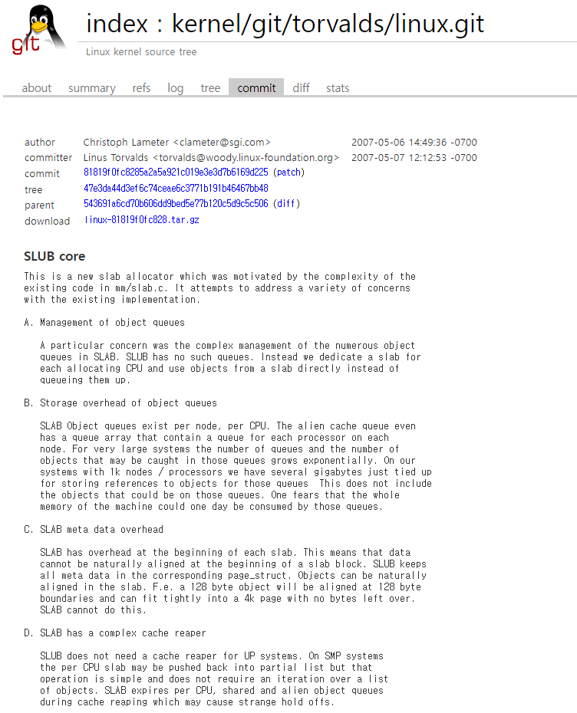
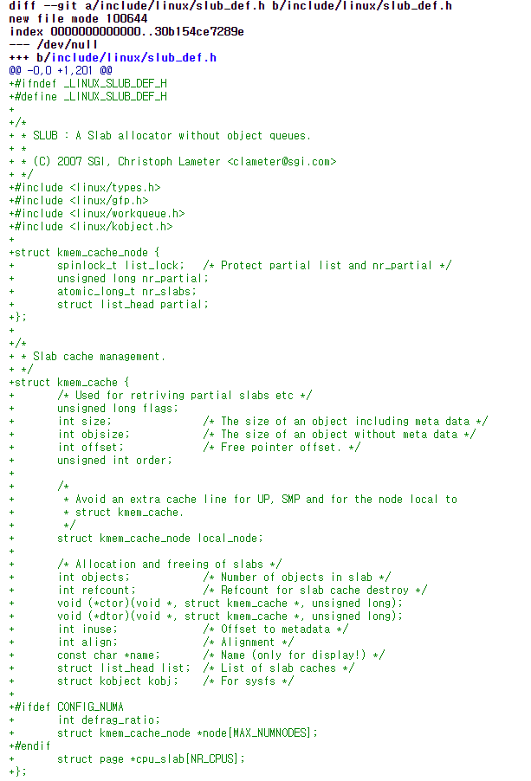
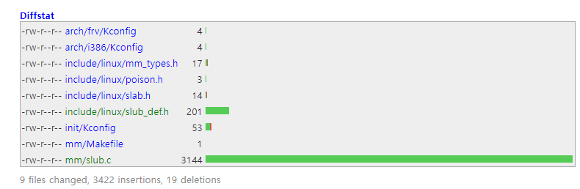
잘 모르는 서브시스템 분석하기 - 코드 분석
최신 메인라인 코드는 너무 복잡하다
SLUB의 초기 버전

Slide 38
잘 모르는 서브시스템 분석하기 - 코드 분석
최신 메인라인 코드는 너무 복잡하다
하지만 곧바로 최신 구현을 분석하기엔 살짝 벅차다
SLUB의 경우에는 2007년에 처음 도입이 되었으므로
이 즈음의 코드를 보면 훨씬 단순하다
NUMA 아키텍처에서도 잘 돌아가야함
쓸만한
디버깅 모드
까리한 sysfs 인터페이스
가장 단순한 버전을 먼저 본 다음에
히스토리를 천천히 따라가는 걸 추천한다
캐시 친화적
내부 단편화 최소화

Slide 39
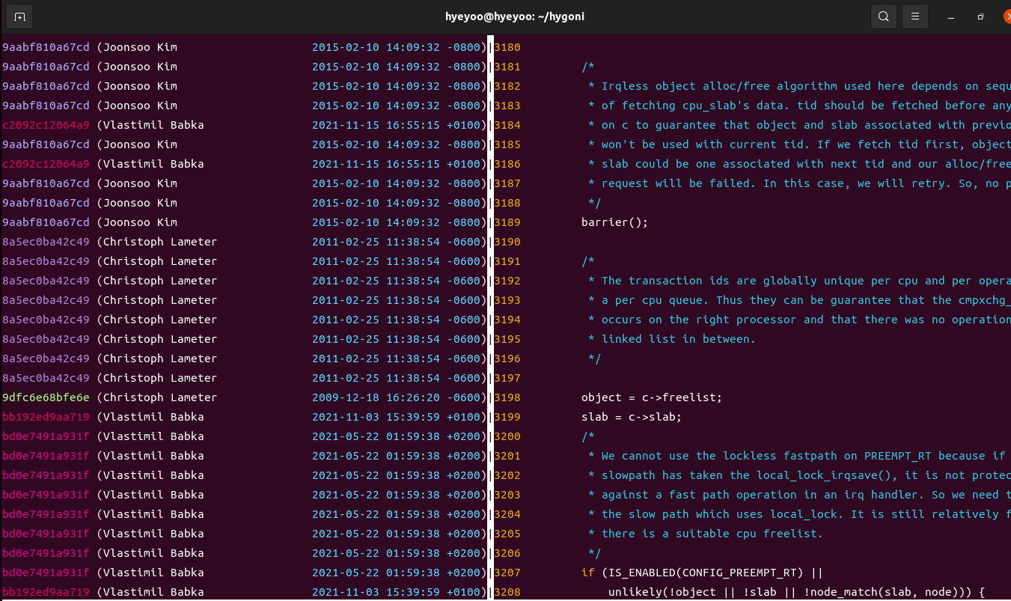
잘 모르는 서브시스템 분석하기
최신 메인라인 코드는 너무 복잡하다
git 히스토리, 메일링 리스트 아카이브 (lore.kernel.org) 등을 활용해서 히스토리를 따라가보자
어? 왜 RT 커널에선 fastpath를
못쓰지? 락이 어떻게 바뀐거지?
실시간 커널 에서 반응성이 좋아야함

Slide 40
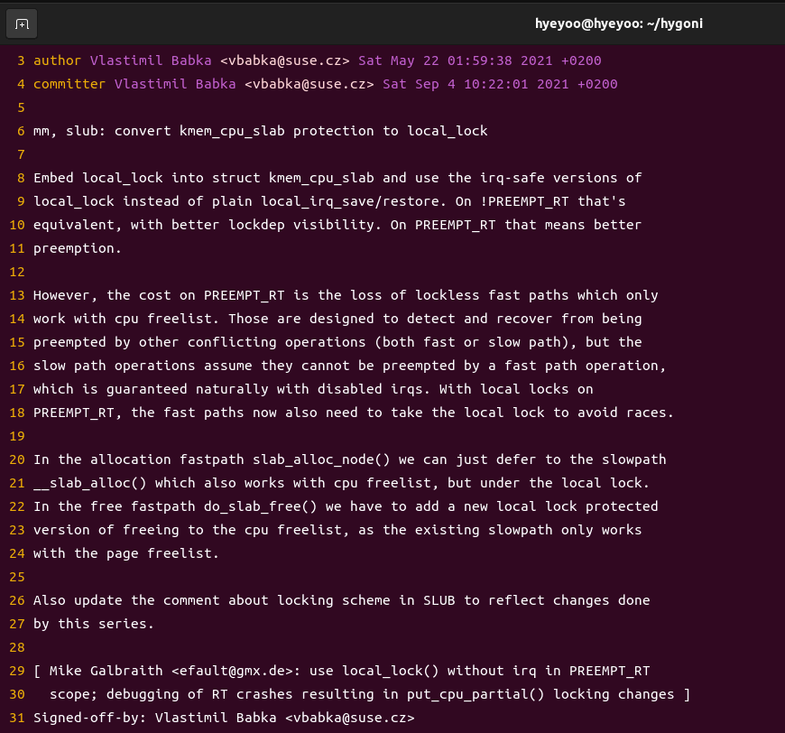
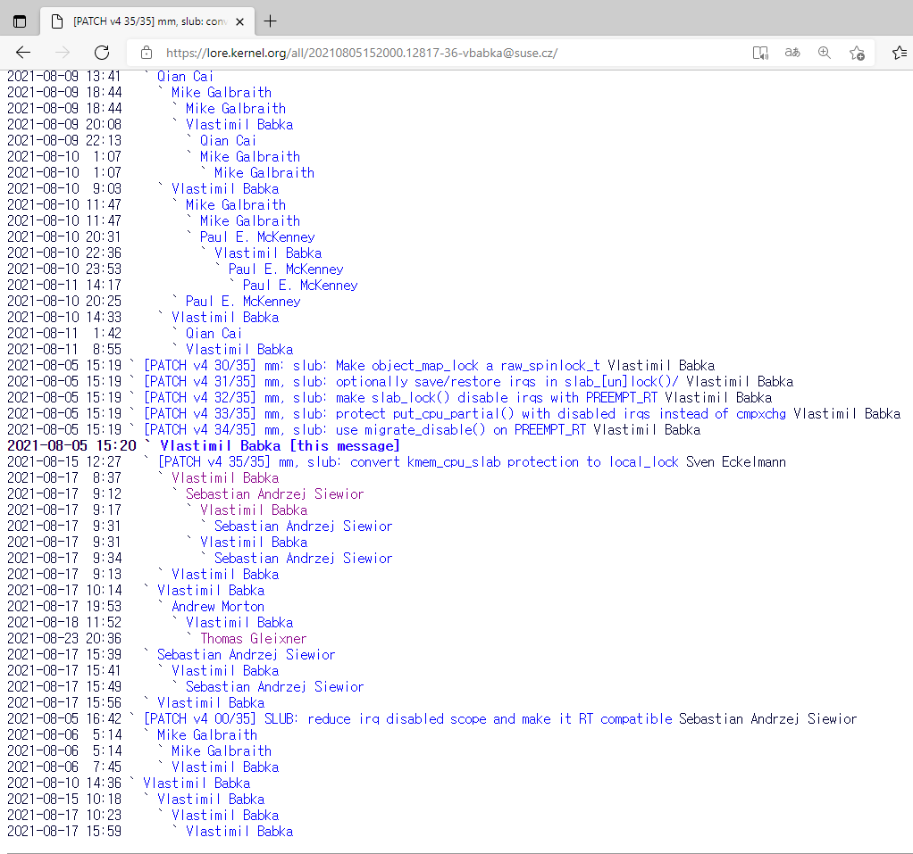
잘 모르는 서브시스템 분석하기
최신 메인라인 코드는 너무 복잡하다
git 히스토리, 메일링 리스트 아카이브 (lore.kernel.org) 등을 활용해서 히스토리를 따라가보자
(히스토리를 좀 더 찾아본다)
실시간 커널 에서 반응성이 좋아야함

Slide 41
03
커널 개발에 참여하기
공부만으로 끝내기엔 너무 아쉽다.
나도 개발에 참여하고 싶어!

Slide 42

자, 우리는 이제 서브시스템을
분석하는 데에 익숙해졌다
그런데 하다보니 코드 분석이랑 개발은 너무나 다르다…
나도 개발에 참여하고 싶은데
어디서부터 시작해야 할지 모르겠다!

Slide 43
커널 개발은 코드 작성이 전부가 아니다

Slide 44
커널 개발은 코드 작성이 전부가 아니다
포지셔닝을 잘 하는게 중요한 것 같다

Slide 45
커널 개발은 코드 작성이 전부가 아니다
포지셔닝을 잘 하는게 중요한 것 같다
관리자
메인테이너
Regression Tracker
리뷰어
그냥 활발한 개발자
기능 테스트 & 성능 측정하는 봇
버그 리포트 하는사람
버그 리포트하는 bot
Stable team
Security team

Slide 46
커널 개발은 코드 작성이 전부가 아니다
포지셔닝을 잘 하는게 중요한 것 같다
모두 각자만의 역할이 있다
관리자
메인테이너
Regression Tracker
리뷰어
그냥 활발한 개발자
기능 테스트 & 성능 측정하는 봇
버그 리포트 하는사람
버그 리포트하는 bot
Stable team
Security team

Slide 47
커널 개발은 코드 작성이 전부가 아니다
포지셔닝을 잘 하는게 중요한 것 같다
포지션을 잡으면 서브시스템의
부품이 된 것 같은(?) 느낌도 든다
관리자
메인테이너
Regression Tracker
리뷰어
그냥 활발한 개발자
기능 테스트 & 성능 측정하는 봇
버그 리포트 하는사람
버그 리포트하는 bot
Stable team
Security team

Slide 48
나의 예시) 리뷰어로 시작하는 것도 나쁘지 않다
다른 사람의 코드를 리뷰하면서 모르는 걸 배울 수 있다
처음 분석할 때 전부 이해가 되지는 않기 때문에, 여러 번 봐야한다.
코드 리뷰를 하다보면 잘 몰랐던 부분도 한 번씩 보게 된다.
그리고 자기 코드에 질문하는 걸 싫어하는 사람은 잘 없다.

Slide 49
나의 예시) 리뷰어로 시작하는 것도 나쁘지 않다
다른 사람의 코드를 리뷰하면서 모르는 걸 배울 수 있다
2. 코드 리뷰는 필요한데 항상 부족하다
처음 분석할 때 전부 이해가 되지는 않기 때문에, 여러 번 봐야한다.
코드 리뷰를 하다보면 잘 몰랐던 부분도 한 번씩 보게 된다.
그리고 자기 코드에 질문하는 걸 싫어하는 사람은 잘 없다.
당장 linux-mm만 봐도 새로운 코드는 많은데 그에 비해 코드 리뷰는 턱없이 부족하다. 검토/테스트되지 않은 코드는 문제를 일으키기 쉽다.

Slide 50
나의 예시) 리뷰어로 시작하는 것도 나쁘지 않다
다른 사람의 코드를 리뷰하면서 모르는 걸 배울 수 있다
2. 코드 리뷰는 필요한데 항상 부족하다
처음 분석할 때 전부 이해가 되지는 않기 때문에, 여러 번 봐야한다.
코드 리뷰를 하다보면 잘 몰랐던 부분도 한 번씩 보게 된다.
그리고 자기 코드에 질문하는 걸 싫어하는 사람은 잘 없다.
당장 linux-mm만 봐도 새로운 코드는 많은데 그에 비해 코드 리뷰는 턱없이 부족하다. 검토/테스트되지 않은 코드는 문제를 일으키기 쉽다.
3. 처음엔 코드 기여부터 시작하기가 어렵다
처음에는 모르는게 많으므로 사람들이 무엇을 하는지 보고
익숙해지면 개발하기가 더 수월하다

Slide 51
개발에 참여하려면 메일링 리스트는 항상 모니터링!!
메일링 리스트에 익숙해지자
어떤 서브시스템에서, 어떤 포지션을 맡든 개발을 하려면 지금 커뮤니티에서 어떤 일들이 일어나는지 알아야 한다
커널 개발은 이메일로 진행되기 때문에 자주 읽어야한다
(나는 가능하면 매일 읽으려고 노력한다)

Slide 52
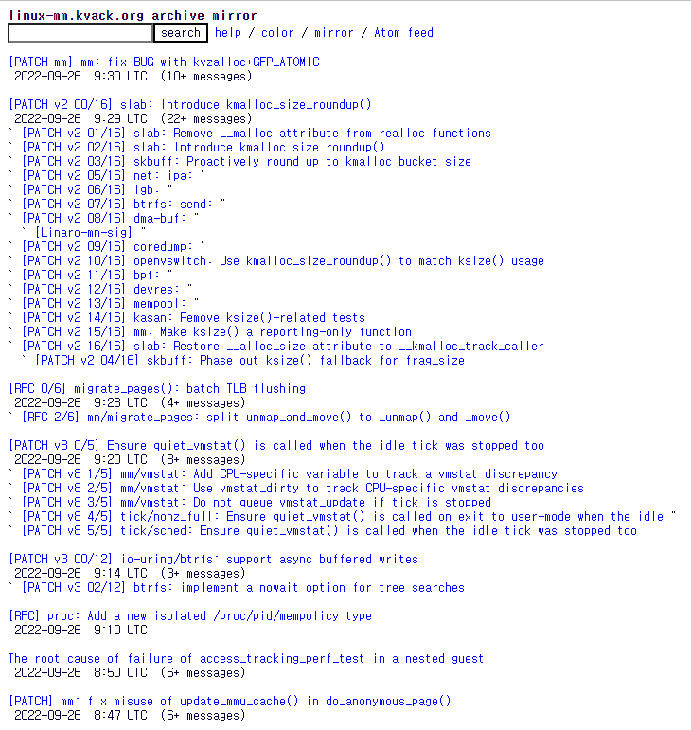
개발에 참여하려면 메일링 리스트는 항상 모니터링!!
메일링 리스트에 익숙해지자
어떤 서브시스템에서, 어떤 포지션을 맡든 개발을 하려면 지금 커뮤니티에서 어떤 일들이 일어나는지 알아야 한다
커널 개발은 이메일로 진행되기 때문에 자주 읽어야한다
(나는 가능하면 매일 읽으려고 노력한다)
lore.kernel.org

Slide 53
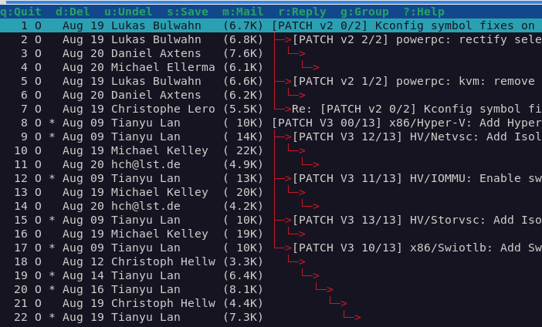
개발에 참여하려면 메일링 리스트는 항상 모니터링!!
메일링 리스트에 익숙해지자
어떤 서브시스템에서, 어떤 포지션을 맡든 개발을 하려면 지금 커뮤니티에서 어떤 일들이 일어나는지 알아야 한다
커널 개발은 이메일로 진행되기 때문에 자주 읽어야한다
(나는 가능하면 매일 읽으려고 노력한다)
mutt 이메일 클라이언트

Slide 54

아, 그리고 이메일 바깥에도 좋은 자료가 많다
컨퍼런스
모든 이메일을 다 읽을 수는 없기 때문에,
다른 분야의 동향은 기사나 발표 등을 찾아보면 좋다
매년 개최되는 Linux Plumbers Conference,
LSFMM, … 등등 분야에 따라 다양한 컨퍼런스가 있다.

Slide 55


아, 그리고 이메일 바깥에도 좋은 자료가 많다
리눅스 뉴스
모든 이메일을 다 읽을 수는 없기 때문에,
다른 분야의 동향은 기사나 발표 등을 찾아보면 좋다
개발 소식이 자주 올라오는 LWN.net, Phoronix등의 뉴스

Slide 56
이제 하고 싶은 말은 다 했습니다 ;)
마지막으로 하고 싶은 말은…..

Slide 57

Don’t rush things and…

Slide 58

Enjoy your journey!

Slide 59
Thanks!
Any questions?
Feel free to contact:
42.hyeyoo@gmail.com

